Slide 1





Slide 2
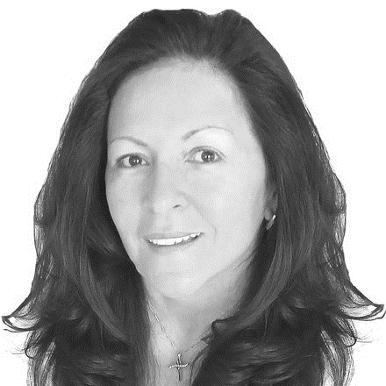
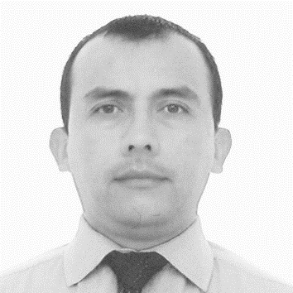
Presenta:
Nubia Esperanza Páez Torres
Nodo Científico I+i+e
nubia.paez@escuelaing.edu.co
Invitado:
William Ricardo Aguilar Piña
Centro de Estudios Hidráulicos
william.aguilar@escuelaing.edu.co

